Slide 1
Patrones del Gasto Público Peruano
Minería de Datos Masivos y Flujos de Datos sobre contrataciones del Estado peruano
Ricardo Amiel Acuña Villogas
Juan Leibniz Aquino Espinoza
Camilo Ernesto Soto Cristóbal
Contrataciones Abiertas del Perú, estándar OCDS, publicación 135 del registro de Open Contracting Partnership. Paquetes 2023 a 2025.

Slide 2
Punto de partida
Dataset y preguntas de interés
• 2,98 GB de CSV en 21 tablas por año, 2023 a 2025
• 281.462 procesos crudos, 177.398 tras la limpieza
• Pregunta 1: qué tan concentrado está el gasto en pocos proveedores
• Pregunta 2: qué relación hay entre número de postores y monto
• Pregunta 3: hay apresuramiento del gasto al cierre del ejercicio
1

Slide 3
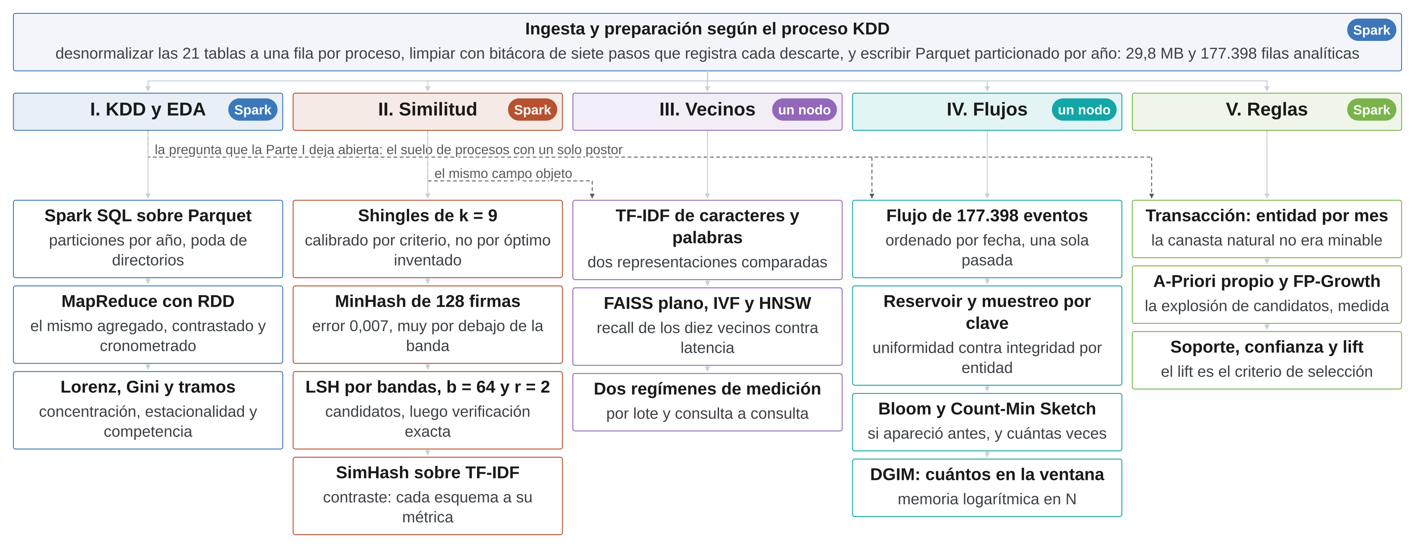
Visión de conjunto
Cómo encajan las cinco partes
Lo único que viaja entre partes es la tabla analítica, de modo que son independientes; las líneas discontinuas marcan la pregunta que una parte deja abierta y otra recoge.
2

Slide 4
Parte I · KDD
Cada decisión de limpieza queda registrada
Paso | Qué hace | Filas afectadas | Quedan
entrada | tabla analitica cruda | 0 | 281.462
duplicados | una fila por ocid, la mas reciente | 0 | 281.462
descarte | monto_pen nulo o no positivo | 22.830 | 258.632
descarte | fecha fuera de 2023 a 2025 | 81.234 | 177.398
imputacion | n_postores con la mediana de su metodo | 6.655 | 177.398
marca | monto fuera de [6.37, 17.99] en escala log,… | 565 | 177.398
recorte | n_postores winsorizado al percentil 99,9, t… | 263 | 177.398
El motor de limpieza devuelve una bitácora, de modo que ningún descarte queda escondido en el código.
3

Slide 5
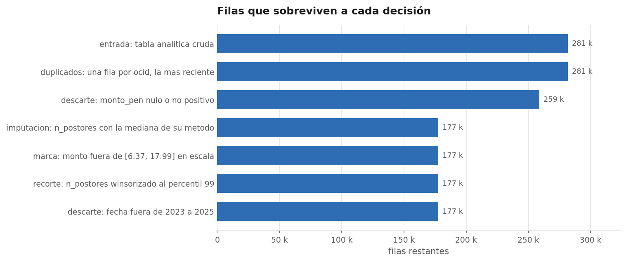
Parte I · KDD
Dos decisiones cuestan el 37 por ciento de las filas
Se descartan los montos no positivos, que son campos no publicados, y las convocatorias fuera de la ventana 2023 a 2025.
4

Slide 6
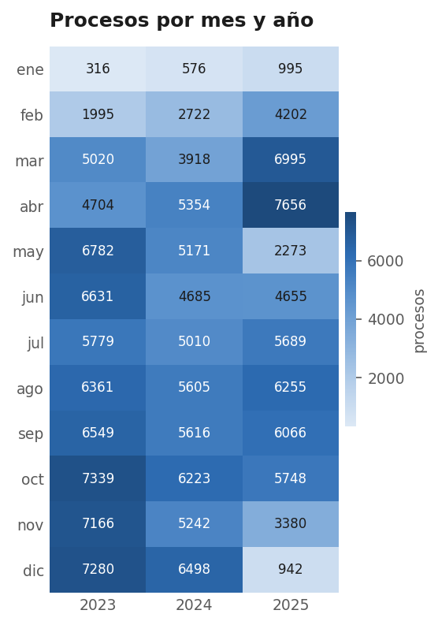
Parte I · EDA
Diciembre es el máximo en los dos años completos
El patrón se repite en 2023 y 2024, lo que permite atribuirlo al cierre presupuestal y no al ruido de un año.
5

Slide 7
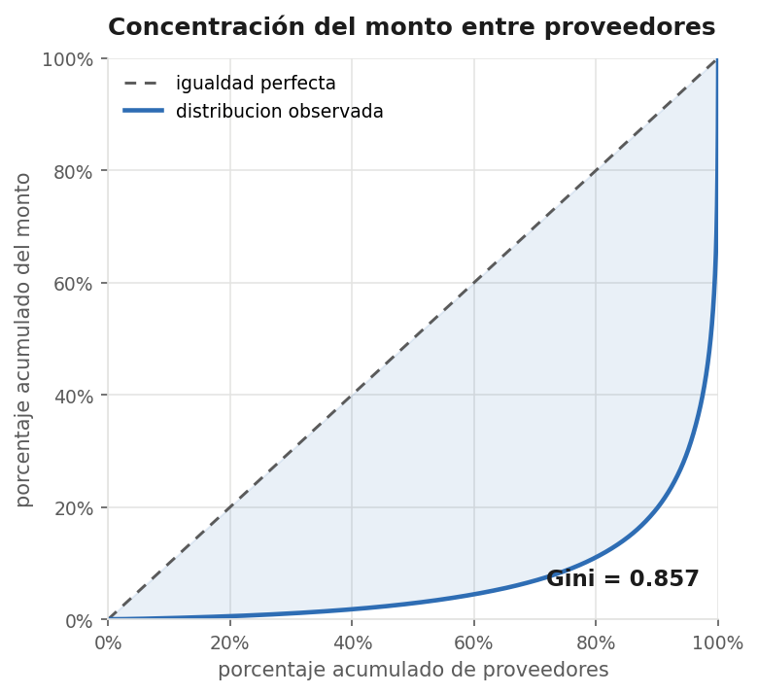
Parte I · EDA
El uno por ciento de proveedores concentra el 47 por ciento del monto
El coeficiente de Gini es 0,857 sobre un máximo de 1.
6

Slide 8
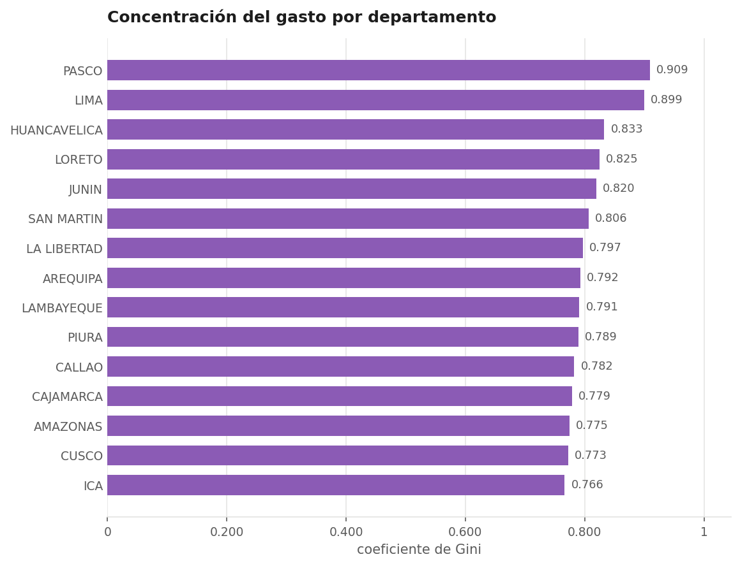
Parte I · EDA
El Gini nacional no describe a un mercado regional típico
Solo Pasco y Lima superan el valor nacional, y el resto queda por debajo: la cifra del país está empujada por Lima.
7

Slide 9
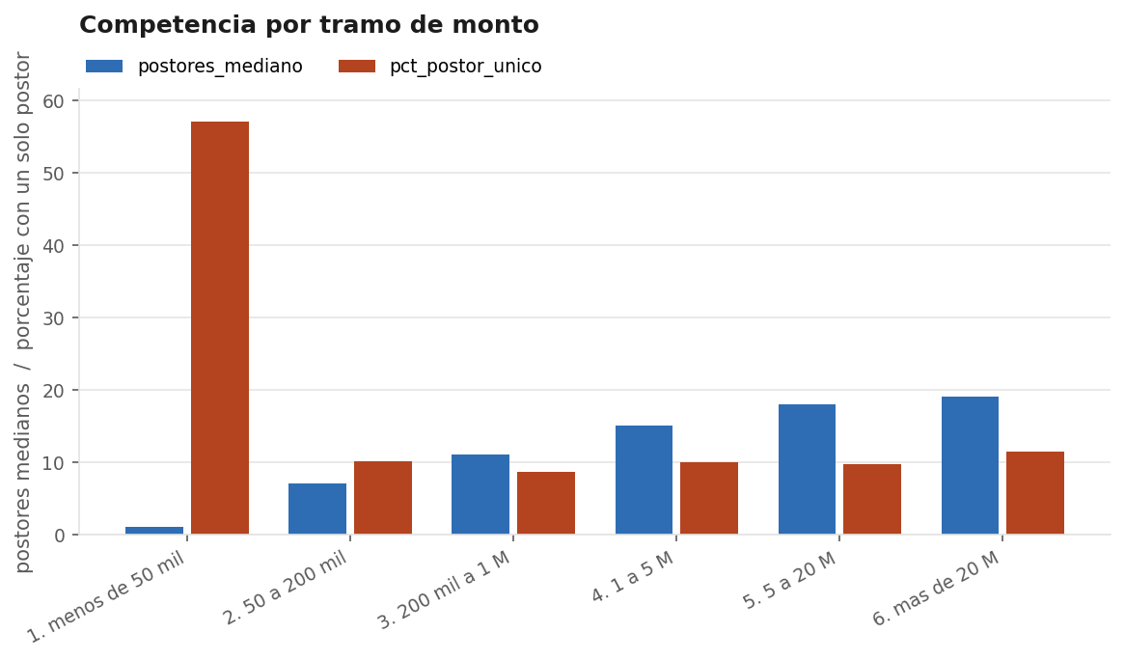
Parte I · EDA
La falta de competencia tiene dos formas distintas
Bajo cincuenta mil soles el 57 por ciento tuvo un solo postor, y en el resto de tramos se estabiliza cerca del 10 por ciento.
8

Slide 10
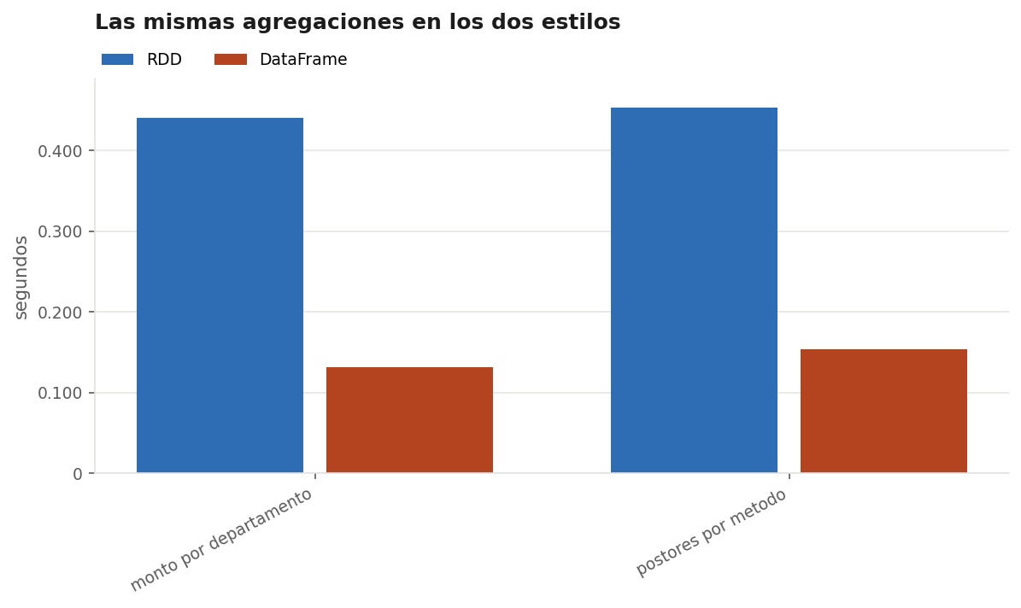
Parte I · Spark
MapReduce sobre RDD frente a DataFrames
El mismo resultado, verificado con exceptAll en ambos sentidos, cuesta tres veces más en RDD por la serialización hacia Python.
9

Slide 11
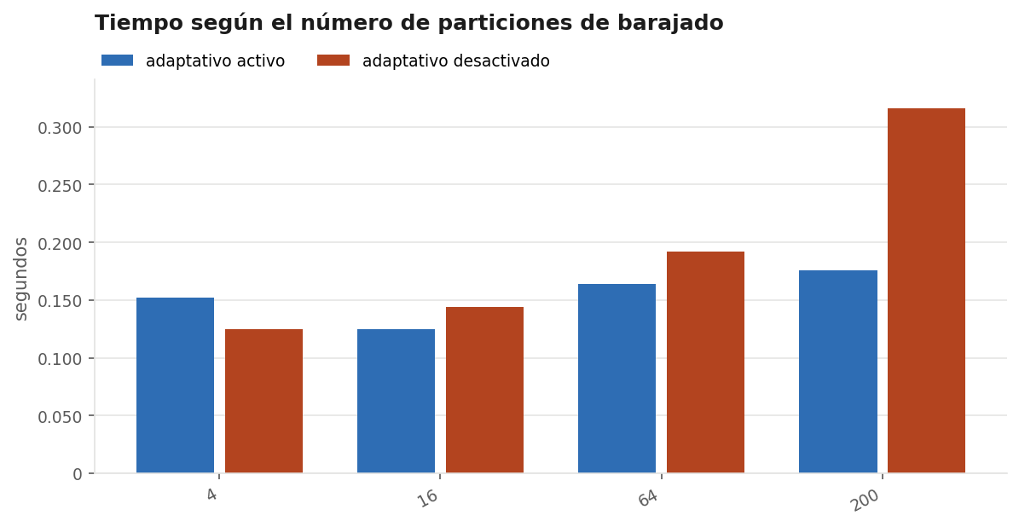
Parte I · Spark
El particionado por año permite descartar directorios
La ejecución adaptativa amortigua casi por completo una mala elección del número de particiones de barajado.
10

Slide 12
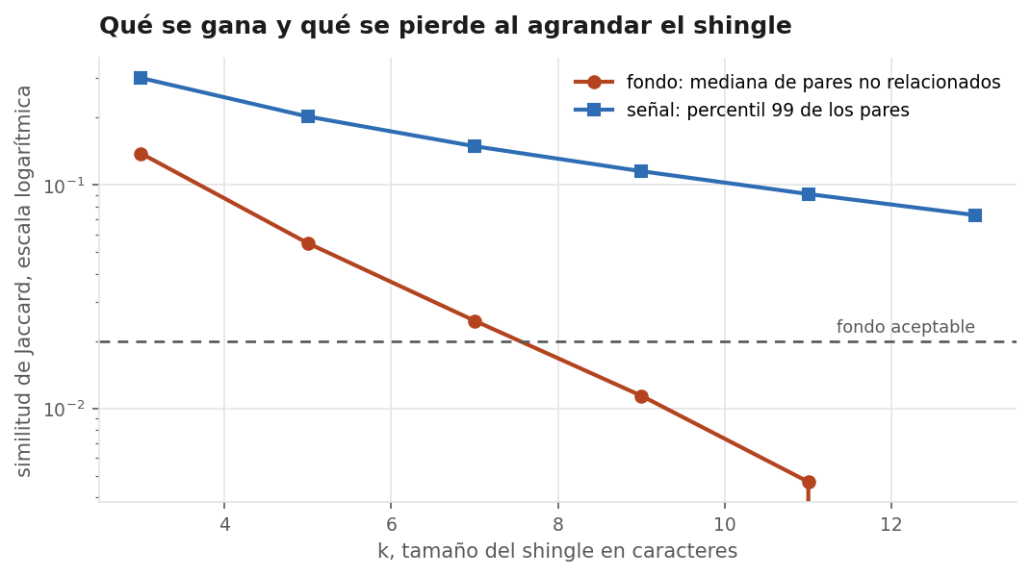
Parte II · Similitud
El tamaño del shingle no se optimiza, se fija con un criterio
Las dos curvas bajan juntas, así que se toma el k más pequeño que deja el fondo de pares no relacionados por debajo de 0,02.
11

Slide 13
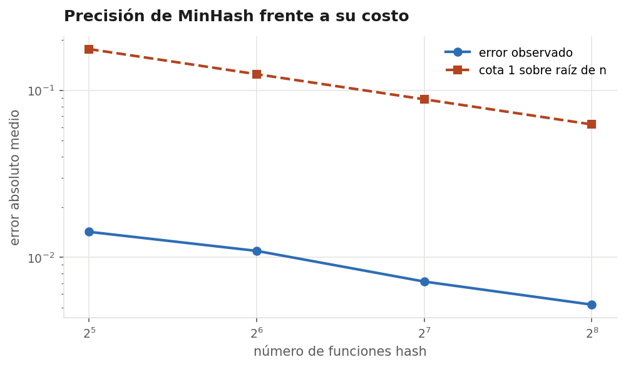
Parte II · MinHash
El error baja como uno sobre la raíz de n
Cuadruplicar las funciones hash solo divide el error entre dos, y con 128 ya queda por debajo del ancho de decisión de LSH.
12

Slide 14
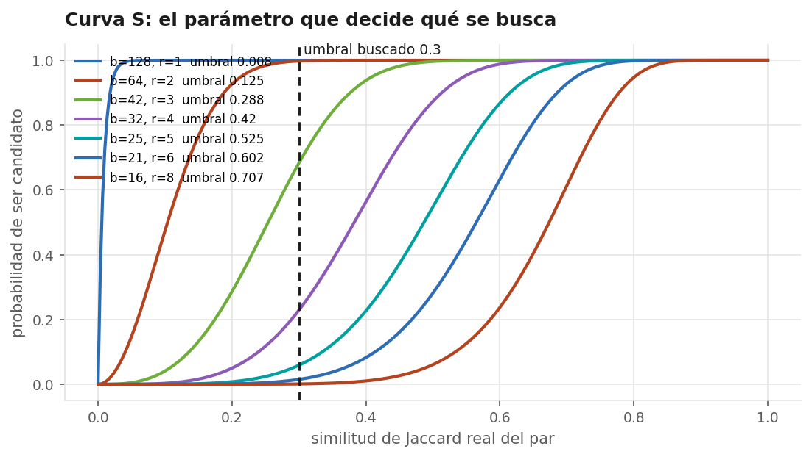
Parte II · LSH
Las bandas y las filas definen qué se considera parecido
El umbral teórico marca el cambio de concavidad de la curva, donde la probabilidad vale 1 menos 1 sobre e y no un medio.
13

Slide 15
Parte II · LSH
Falsos positivos frente a falsos negativos
Configuración | Candidatos | Falsos pos. | Falsos neg. | Recall | % a verificar
b=128, r=1 | 993.962 | 993.699 | 0 | 1,0000 | 49,7230
b=64, r=2 | 171.259 | 170.997 | 1 | 0,9962 | 8,5670
b=42, r=3 | 32.337 | 32.106 | 32 | 0,8783 | 1,6180
b=32, r=4 | 1.177 | 1.051 | 137 | 0,4791 | 0,0590
b=25, r=5 | 139 | 64 | 188 | 0,2852 | 0,0070
b=21, r=6 | 59 | 18 | 222 | 0,1559 | 0,0030
b=16, r=8 | 24 | 0 | 239 | 0,0913 | 0,0010
Un falso positivo lo elimina la verificación exacta posterior y es solo trabajo; un falso negativo se pierde para siempre.
14

Slide 16
Parte II · LSH
Un caso concreto encontrado por el método
Jaccard | Entidad A | Entidad B
1,000 | AUTORIDAD NACIONAL DEL AGUA | AUTORIDAD NACIONAL DEL AGUA
1,000 | CENTRO NACIONAL DE ABASTECIMIENTO D… | CENTRO NACIONAL DE ABASTECIMIENTO D…
0,963 | MUNICIPALIDAD DISTRITAL DE TAMBO DE… | MUNICIPALIDAD DISTRITAL DE SAN BART…
0,934 | UNIDAD EJECUTORA 003 GESTION INTEGR… | UNIDAD EJECUTORA 003 GESTION INTEGR…
0,869 | COMISION DE PROMOCION DEL PERU PARA… | COMISION DE PROMOCION DEL PERU PARA…
Los pares de la misma entidad son reconvocatorias del mismo objeto, y el de Tambo de Mora con San Bartolo son dos municipalidades distintas que comparten el pliego del programa Vaso de Leche, lo que indica una plantilla reutilizada y no una irregularidad.
15

Slide 17
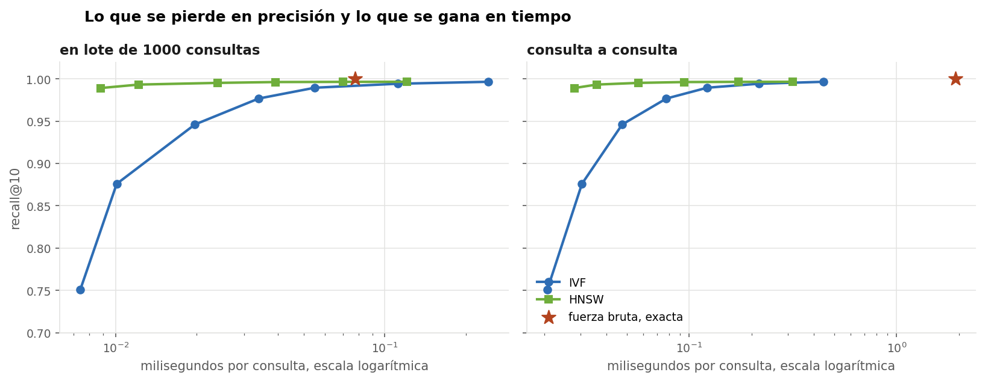
Parte III · ANN
El régimen de medición cambia la conclusión
En lote el índice aproximado no aporta nada, y consulta a consulta HNSW es un orden de magnitud más rápido.
16

Slide 18
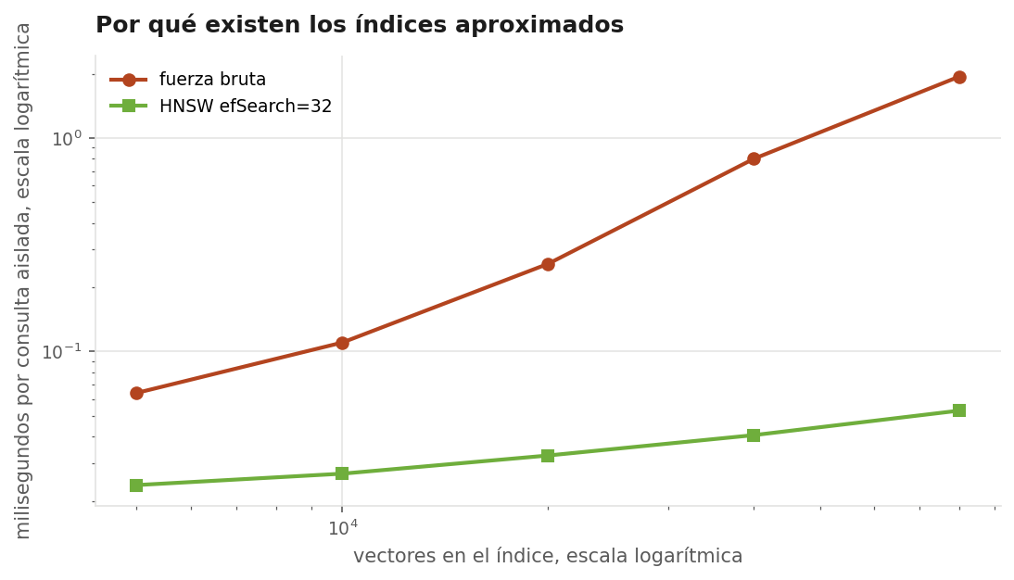
Parte III · ANN
Por qué existen los índices aproximados
La búsqueda exacta crece de forma lineal con la base y HNSW casi no crece, así que la ventaja aparece al escalar.
17

Slide 19
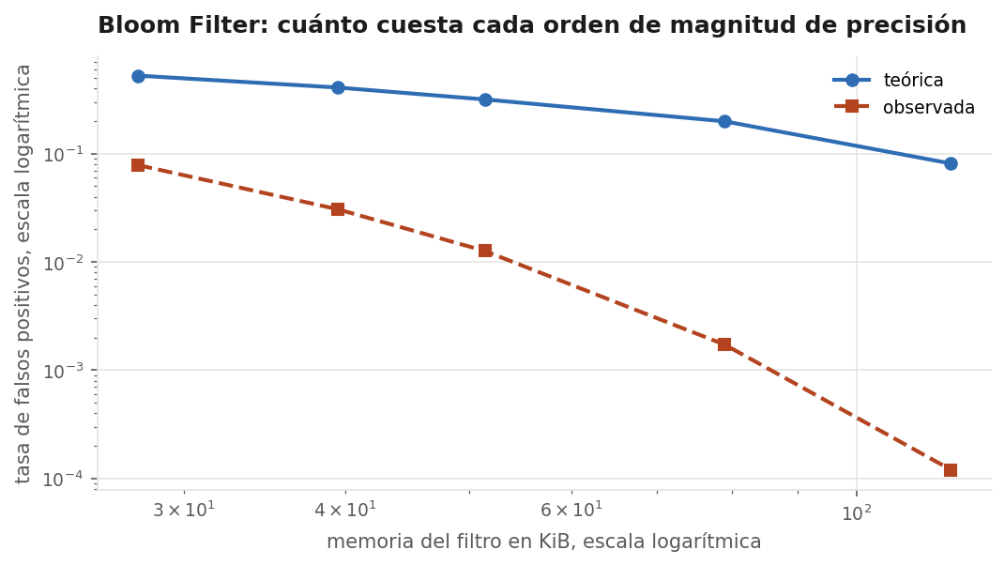
Parte IV · Flujos
El filtro de Bloom respeta su tasa teórica
Cada orden de magnitud de precisión cuesta unos diez bits más por elemento, y los falsos negativos son imposibles.
18

Slide 20
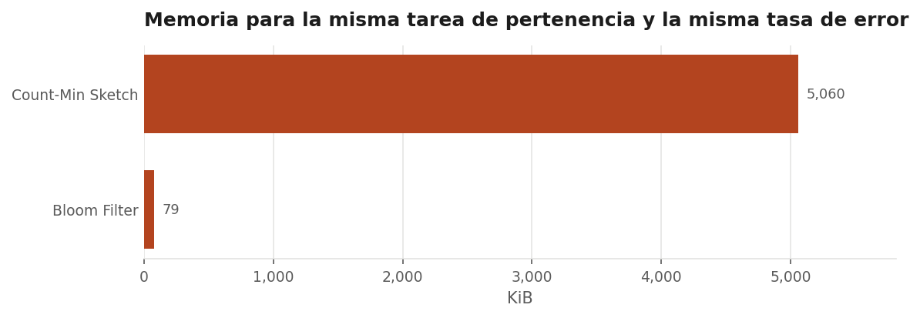
Parte IV · Flujos
Por qué hacen falta Bloom y Count-Min, no uno de los dos
Con la misma tasa de error, el Count-Min necesita sesenta y cuatro veces más memoria para responder pertenencia.
19

Slide 21
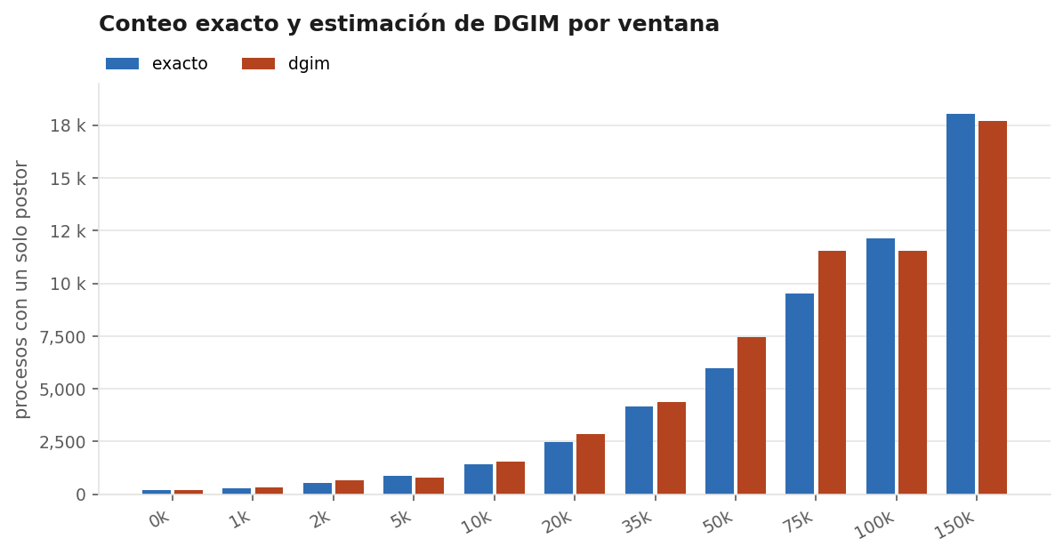
Parte IV · Flujos
DGIM sobre la ventana reciente
El peor error observado queda muy por debajo de la cota del cincuenta por ciento que garantizan dos cubos por tamaño.
20

Slide 22
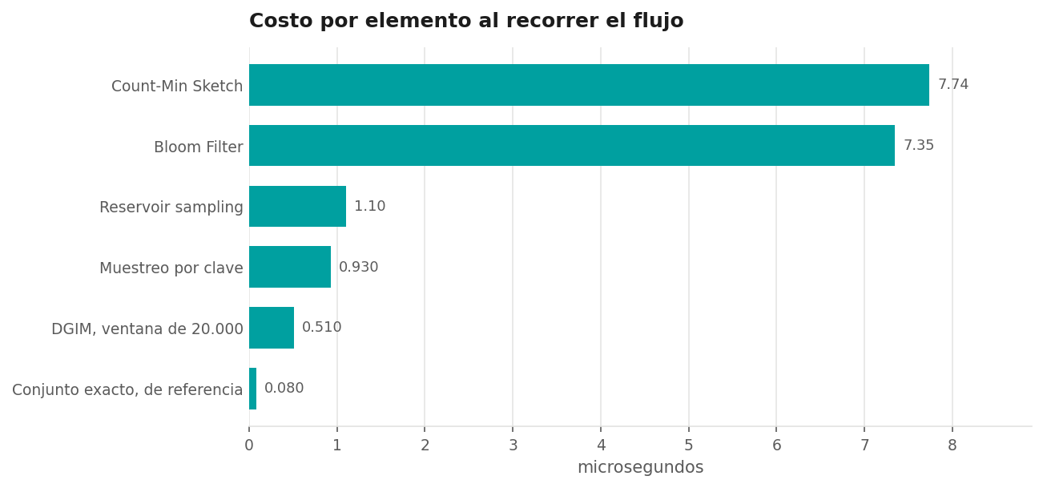
Parte IV · Flujos
El tiempo es la tercera dimensión del compromiso
Estas estructuras no ahorran tiempo: cambian memoria por tiempo y por un error acotado.
21

Slide 23
Parte IV · Flujos
Las cinco estructuras, lado a lado
Estructura | Qué pregunta responde | Memoria | Tiempo
Muestreo por clave | métricas por entidad sobre una muestra | proporcional a la fracción de claves | 0.93 us
Reservoir sampling | proporciones sobre todo el flujo | k elementos, fija y conocida de antemano | 1.10 us
Bloom Filter | apareció antes este proveedor | 79.0 KiB para 67,510 claves | 7.35 us
Count-Min Sketch | cuántas veces apareció cada ítem | 149 KiB | 7.74 us
DGIM | cuántos en los últimos N elementos | 20 cubos para N=150,000 | 0.51 us
Ninguna sustituye a otra: responden preguntas distintas sobre el mismo flujo.
22

Slide 24
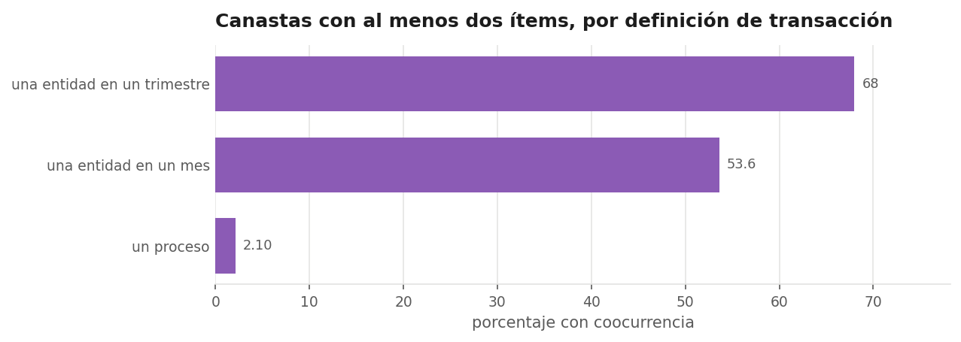
Parte V · Reglas
La definición de transacción era el problema
La canasta natural tiene coocurrencia en el 2 por ciento de los procesos, así que se redefine como lo que una entidad compra en un mes.
23

Slide 25
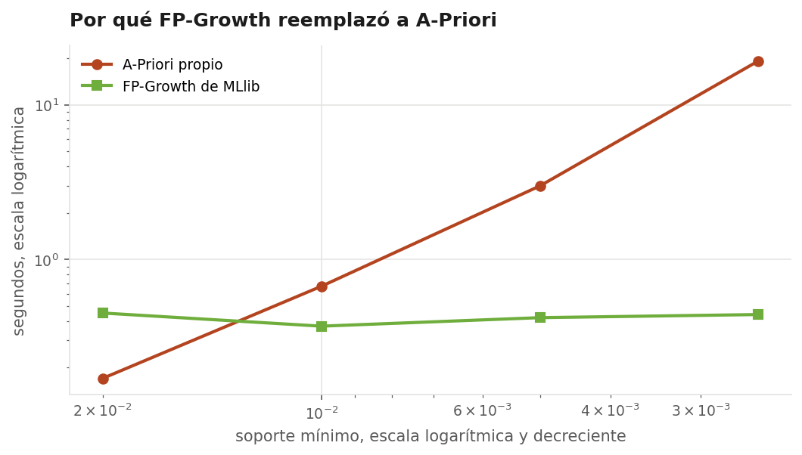
Parte V · Reglas
Por qué FP-Growth desplazó a A-Priori
Al bajar el umbral de soporte, A-Priori explota en candidatos y FP-Growth se mantiene plano.
24

Slide 26
Parte V · Reglas
Reglas con soporte, confianza y lift
Si compra | También compra | Soporte | Confianza | Lift
CONSERVA DE ENTERO DE SAR… | ACEITE VEGETAL COMESTIBLE | 0,0042 | 0,386 | 50,90
ACEITE VEGETAL COMESTIBLE | CONSERVA DE ENTERO DE SAR… | 0,0042 | 0,550 | 50,90
ACEITE VEGETAL COMESTIBLE | ARROZ PILADO SUPERIOR | 0,0047 | 0,616 | 37,85
ARROZ PILADO SUPERIOR | CONSERVA DE ENTERO DE SAR… | 0,0054 | 0,330 | 30,58
CONSERVA DE ENTERO DE SAR… | ARROZ PILADO SUPERIOR | 0,0054 | 0,498 | 30,58
SERVICIO DE ALQUILER DE C… | SERVICIO DE ALQUILER DE E… | 0,0043 | 0,705 | 18,13
SERVICIO DE ALQUILER DE C… | SERVICIO DE ALQUILER DE E… | 0,0089 | 0,604 | 15,54
HOJUELA DE AVENA, QUINUA… | LECHE EVAPORADA ENTERA X… | 0,0160 | 0,697 | 8,81
El lift es el criterio de selección: una confianza alta sobre un ítem ya frecuente no dice nada.
25

Slide 27
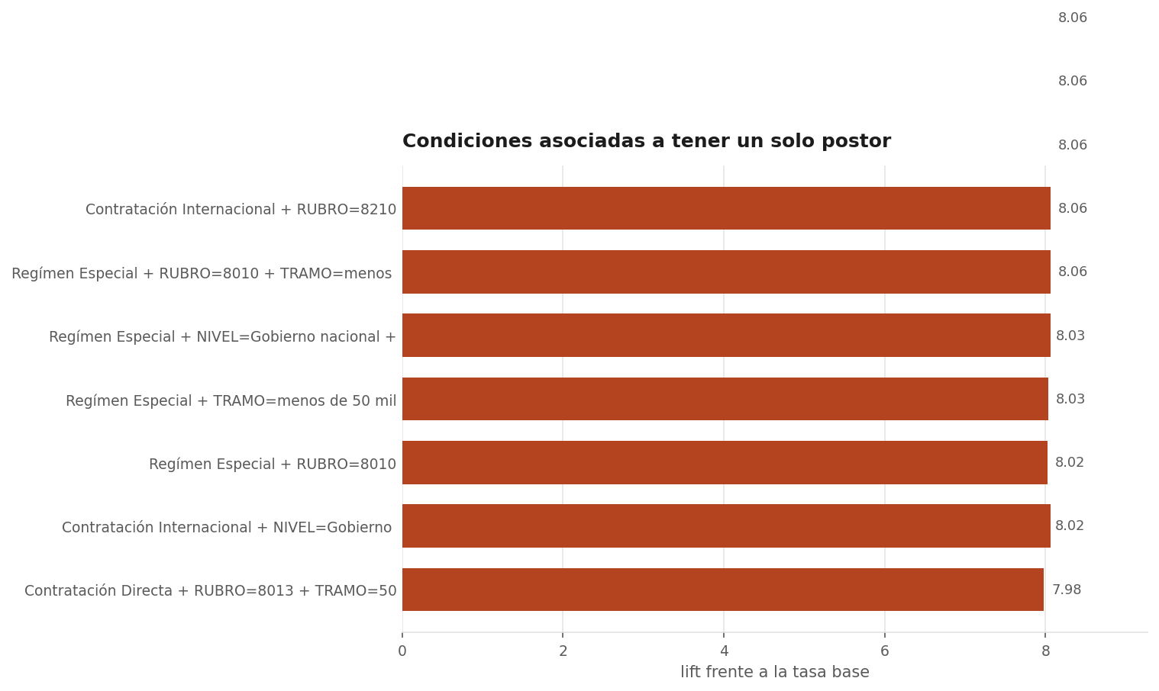
Parte V · Reglas
Dónde se concentra la falta de competencia
El suelo de procesos sin competencia no se reparte al azar, aunque parte de lo que aparece es administrativamente esperable.
26

Slide 28
Parte VI · Discusión
Qué aportó cada técnica
• El EDA y la curva de Lorenz contestan la concentración con un número
• LSH aporta los candidatos de objetos duplicados
• Las reglas contestan dónde se concentra la falta de competencia
• La búsqueda de vecinos aportó poco a las preguntas y mucho al aprendizaje
27

Slide 29
Parte VI · Discusión
Qué se benefició de Spark y qué no
• Sí: la ingesta, el EDA y el agrupamiento por bandas de LSH
• No: la búsqueda de vecinos, donde un nodo con FAISS es mejor herramienta
• No: la minería de flujos, cuyo recorrido es secuencial y con estado
• Afirmar que todo mejoró con Spark sería falso
28

Slide 30
Parte VI · Discusión
Lo que este trabajo no autoriza a concluir
• Que dos objetos casi idénticos impliquen fraccionamiento o colusión
• Que una concentración alta implique conducta anticompetitiva
• Que una regla con lift alto implique causalidad
• Que estas cifras sean oficiales: describen el paquete descargado
29

Slide 31
Cierre
Entregables
• Seis notebooks ejecutados, uno por parte, con sus módulos de apoyo
• Documento con la justificación detallada de cada decisión
• Informe de seis páginas con la propuesta y los hallazgos
• Reporte web interactivo con quince figuras y seis parámetros ajustables en vivo
30

